Slide 1
Глава 5. Ethernet
Материалы для инструктора
CCNA Routing and Switching
Введение в сетевые технологии (v6.0)
Notes:
Программа Сетевой академии Cisco
Введение в сетевые технологии (v6.0)
Глава 5. Ethernet

Slide 2
Материалы для инструкторов. Глава 5. Руководство по планированию
Эта презентация PowerPoint состоит из двух частей:
Руководство по планированию для инструкторов
Ознакомительная информация по главе
Методические пособия
Презентация перед классом для инструктора
Дополнительные слайды, которые можно использовать в классе
Начало на слайде № 13
Примечание. Перед предоставлением общего доступа удалите руководство по планированию из данной презентации.
Notes:
2

Slide 3
Глава 5. Ethernet
Introduction to Networks 6.0. Руководство по планированию
Notes:
Программа Сетевой академии Cisco
Введение в сетевые технологии (v6.0)
Глава 2. Настройка сетевой операционной системы

Slide 4
Глава 5. Упражнения
Какие упражнения относятся к данной главе?
Страница № | Тип упражнения | Название упражнения | Необязательно?
5.0.1.2 | Работа в аудитории | Присоединяйтесь к моему социальному кругу! | Необязательно
5.1.1.5 | Интерактивное упражнение | MAC-адрес и подуровни LLC | Рекомендуется
5.1.1.6 | Интерактивное упражнение | Поля кадра Ethernet | Рекомендуется
5.1.1.7 | Лабораторная работа | Использование программы Wireshark для анализа кадров Ethernet | Необязательно
5.1.2.8 | Лабораторная работа | Просмотр MAC-адресов сетевых устройств | Необязательно
5.2.1.4 | Демонстрационный видеоролик | Таблицы MAC-адресов на подключенных коммутаторах | Рекомендуется
5.2.1.5 | Демонстрационный видеоролик | Отправка кадра в шлюз по умолчанию | Рекомендуется
5.2.1.6 | Интерактивное упражнение | Switch It! | Рекомендуется
5.2.1.7 | Лабораторная работа | Просмотр таблицы MAC-адресов коммутатора | Рекомендуется
5.2.2.4 | Интерактивное упражнение | Способы переадресации кадров | Рекомендуется
В этой главе для выполнения упражнений с программой Packet Tracer используйте следующий пароль: PT_ccna5
Notes:
4

Slide 5
Глава 5. Упражнения (продолжение)
Какие упражнения относятся к данной главе?
Страница № | Тип упражнения | Название упражнения | Необязательно?
5.3.1.3 | Packet Tracer | Определение IP- и MAC-адресов | Необязательно
5.3.2.3 | Демонстрационный видеоролик | ARP-запрос | Рекомендуется
5.3.2.4 | Демонстрационный видеоролик | ARP-ответ | Рекомендуется
5.3.2.5 | Демонстрационный видеоролик | Роль ARP в процессе удаленного обмена данными | Рекомендуется
5.3.2.8 | Packet Tracer | Изучение таблицы ARP | Рекомендуется
5.4.1.1 | Упражнение в аудитории | MAC-адреса и история развития технологии Ethernet | Необязательно
В этой главе для выполнения упражнений с программой Packet Tracer используйте следующий пароль: PT_ccna5
Notes:
5

Slide 6
Глава 5. Проверочная работа
Закончив работу с главой 5, студенты должны выполнить проверочную работу по материалам этой главы.
Для неформальной оценки успехов учащихся можно использовать контрольные работы, лабораторные работы, работу с симулятором Packet Tracer и другие упражнения.
Notes:
6

Slide 7
Глава 5. Практические рекомендации
Перед началом обучения по материалам главы 5 инструктор должен выполнить следующие действия.
Выполнить проверочную работу по главе 5.
Цели этой главы:
Объяснить, как уровни Ethernet связаны с полями кадра
Описать MAC-адрес Ethernet
Объяснить, как коммутатор создает таблицу MAC-адресов и пересылает кадры
Описать способы пересылки кадров коммутатором и доступные настройки портов для коммутаторов уровня 2.
Сравнить роли MAC- и IP-адресов
Объяснить назначение протокола разрешения адресов (ARP)
Объяснить, как запросы ARP влияют на производительность сети и узла
Notes:
7

Slide 8
Глава 5. Практические рекомендации (продолжение)
Объясните, что в этой главе рассматривается протокол Ethernet, самая распространенная технология локальных сетей в мире. Ethernet — это сочетание программного обеспечения канального уровня и аппаратного обеспечения физического уровня, так как эти два уровня тесно связаны.
При изучении раздела 5.1 напомните студентам, что Ethernet — это стандартизированный протокол. Для него существуют четко определенные правила работы и использования структур кадров на канальном уровне и сигналов физического уровня.
Объясните, что в настоящее время канальный уровень Ethernet включает в себя 2 основные части. Подуровень LLC обеспечивает связь протокола Ethernet с верхними уровнями, тогда как подуровень MAC управляет аппаратным обеспечением. Ethernet можно использовать с самыми различными физическими средами.
Notes:
8

Slide 9
Глава 5. Практические рекомендации (продолжение)
С помощью следующего веб-сайта объясните сокращенные идентификаторы IEEE, такие как 10BaseT и 100BaseT: http://computernetworkingnotes.com/network-technologies/10base-ethernet.html.
Объясните приведенную в разделе 5.1.2.1. диаграмму, а также как ее можно использовать для быстрого преобразования шестнадцатеричных значений в двоичные и десятичные.
Опишите идентификатор производителя оборудования и компоненты MAC-адреса, присваиваемые поставщиком
MAC-адреса являются уникальными в сетях Ethernet (для последовательных интерфейсов использование MAC-адресов не предусмотрено).
Поиск поставщика MAC-адреса: www.macvendorlookup.com.
Продемонстрируйте работу программы Wireshark (можно использовать лабораторную работу 5.1.1.7, «Анализ кадров Ethernet с помощью программы Wireshark»). Выполните захват нескольких пакетов с помощью программы Wireshark. Обратите внимание на различные поля в блоке данных (PDU) уровня 2.
Notes:
9

Slide 10
Глава 5. Практические рекомендации (продолжение)
В разделе 5.2 предложите студентам посмотреть демонстрационные видеоролики о таблицах MAC-адресов коммутатора (5.2.1.4 и 5.2.1.5).
Воспользуйтесь полезным интерактивным упражнением на странице 5.2.1.6.
При изучении раздела 5.3 важно, чтобы студенты понимали процесс ARP. Порекомендуйте им посмотреть видеоролик о протоколе ARP в разделе 5.3.2.
С помощью программы Cisco Packet Tracer продемонстрируйте процесс ARP в локальной сети и в удаленной сети (см. лабораторную работу 5.3.2.8).
Опишите, как записи ARP устаревают в таблице ARP.
Посмотрите обзор ARP на этом веб-сайте: https://www.youtube.com/watch?v=hx9ZZivtzEE.
Notes:
10

Slide 11
Глава 5. Дополнительная помощь
Дополнительные справочные материалы, содержащие различные стратегии обучения, в том числе планы занятий, описание аналогий для сложных понятий и темы обсуждений, доступны на веб-сайте сообщества сертифицированных сетевых специалистов (CCNA) по адресу https://www.netacad.com/group/communities/community-home.
Практические рекомендации специалистов со всего мира для обучения по программе CCNA Routing and Switching. https://www.netacad.com/group/communities/ccna
Если вы хотите поделиться с другими преподавателями планами занятий и другой полезной информацией, вы можете разместить ее на сайте сообщества сертифицированных компанией Cisco сетевых специалистов (CCNA).
Студенты могут записаться на курс Introduction to Packet Tracer (Введение в Packet Tracer) (для самостоятельного изучения)
Notes:
11

Slide 13
Глава 5. Ethernet
CCNA Routing and Switching
Введение в сетевые технологии (v6.0)
Notes:
Программа Сетевой академии Cisco
Введение в сетевые технологии (v6.0)
Глава 5. Ethernet

Slide 14
Глава 5. Разделы и цели
5.1. Протокол Ethernet
Объяснить работу технологии Ethernet.
Объяснить, как уровни Ethernet связаны с полями кадра.
Описать MAC-адрес Ethernet.
5.2. Коммутаторы локальных сетей (LAN)
Объяснить, как работает коммутатор
Объяснить, как коммутатор создает таблицу MAC-адресов и пересылает кадры
Описать способы пересылки кадров коммутатором и доступные настройки портов для коммутаторов уровня 2.
5.3. Протокол разрешения адресов (ARP)
Объяснить, как протокол разрешения адресов (ARP) позволяет передавать данные по сети
Сравнить роли MAC- и IP-адресов
Объяснить назначение протокола разрешения адресов (ARP)
Объяснить, как запросы ARP влияют на производительность сети и узла
Notes:
14
Программа Сетевой академии Cisco
Введение в сетевые технологии (v6.0)
Глава 5. Ethernet

Slide 15
5.1. Протокол Ethernet
Notes:
5. Ethernet
5.1. Протокол Ethernet

Slide 16
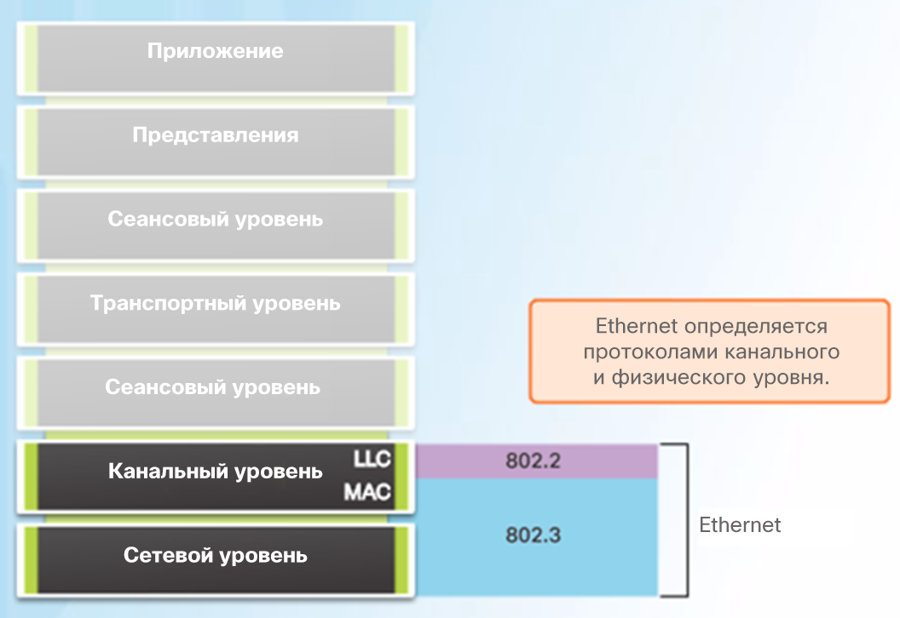
Кадр Ethernet Инкапсуляция Ethernet
На сегодняшний день Ethernet является самой часто используемой технологией для локальных сетей (LAN).
Этот протокол определен в стандартах IEEE 802.2 и 802.3.
Он поддерживает пропускную способность 10 Мбит/с, 100 Мбит/с, 1000 Мбит/с (1 Гбит/с), 10 000 Мбит/с (10 Гбит/с), 40 000 Мбит/с (40 Гбит/с) и 100 000 Мбит/с (100 Гбит/с).
Ethernet функционирует на канальном и физическом уровнях.
Технология Ethernet опирается на работу двух отдельных подуровней канального уровня: LLC (управление логической связью) и MAC (управление доступом к среде передачи).
Notes:
5.1. Протокол Ethernet
5.1.1. Кадр Ethernet
5.1.1.1. Инкапсуляция Ethernet

Slide 17
Кадр Ethernet Инкапсуляция Ethernet (продолжение)
Подуровень LLC технологии Ethernet обеспечивает связь между верхними и нижними уровнями. Он реализован в программном обеспечении, и его применение не зависит от аппаратного обеспечения.
Подуровень MAC представляет собой более низкий подуровень канального уровня. MAC реализуется аппаратно — обычно в сетевой интерфейсной плате компьютера.
Notes:
5.1. Протокол Ethernet
5.1.1. Кадр Ethernet
5.1.1.1. Инкапсуляция Ethernet

Slide 18
Кадр Ethernet Подуровень MAC
Подуровень MAC выполняет две основные задачи:
Инкапсуляция данных
Управление доступом к среде
Инкапсуляция данных обеспечивает три основных функции.
Разделение кадра
Адресация
Обнаружение ошибок
Управление доступом к среде передачи данных отвечает за размещение кадров в этой среде и удаление из нее кадров. Этот подуровень напрямую взаимодействует с физическим уровнем.
Notes:
5.1. Протокол Ethernet
5.1.1. Кадр Ethernet
5.1.1.2. Подуровень MAC

Slide 19
Кадр Ethernet Развитие Ethernet
С 1973 г. стандарты Ethernet усовершенствовались, следуя за появлением более быстрых и гибких версий технологии.
Скорость ранних версий Ethernet была сравнительно низкой, всего 10 Мбит/сек.
Новейшие версии сети Ethernet работают со скоростью 10 гигабит в секунду и более.
Notes:
5.1. Протокол Ethernet
5.1.1. Кадр Ethernet
5.1.1.3. Развитие Ethernet

Slide 20
Кадр Ethernet Поля кадра Ethernet
Минимальный размер кадра Ethernet от MAC-адреса назначения до FCS — 64 байта, максимальный — 1518 байт.
Кадры длиной менее 64 байт считаются «фрагментами коллизии» или «карликовыми кадрами» и автоматически отклоняются принимающими станциями. Кадры длиной более 1500 байт называются Jumbo-кадрами (значительно превышающими допустимый размер) или Baby Giant (слегка превышающими допустимый размер).
Если размер передаваемого кадра меньше минимального значения или больше максимального значения, получающее устройство сбрасывает такой кадр.
Notes:
5.1. Протокол Ethernet
5.1.1. Кадр Ethernet
5.1.1.4. Поля кадра Ethernet

Slide 21
Кадр Ethernet Лабораторная работа. Анализ кадров Ethernet с помощью программы Wireshark
Notes:
5.1. Протокол Ethernet
5.1.1. Кадр Ethernet
5.1.1.7. Лабораторная работа. Анализ кадров Ethernet с помощью программы Wireshark

Slide 22
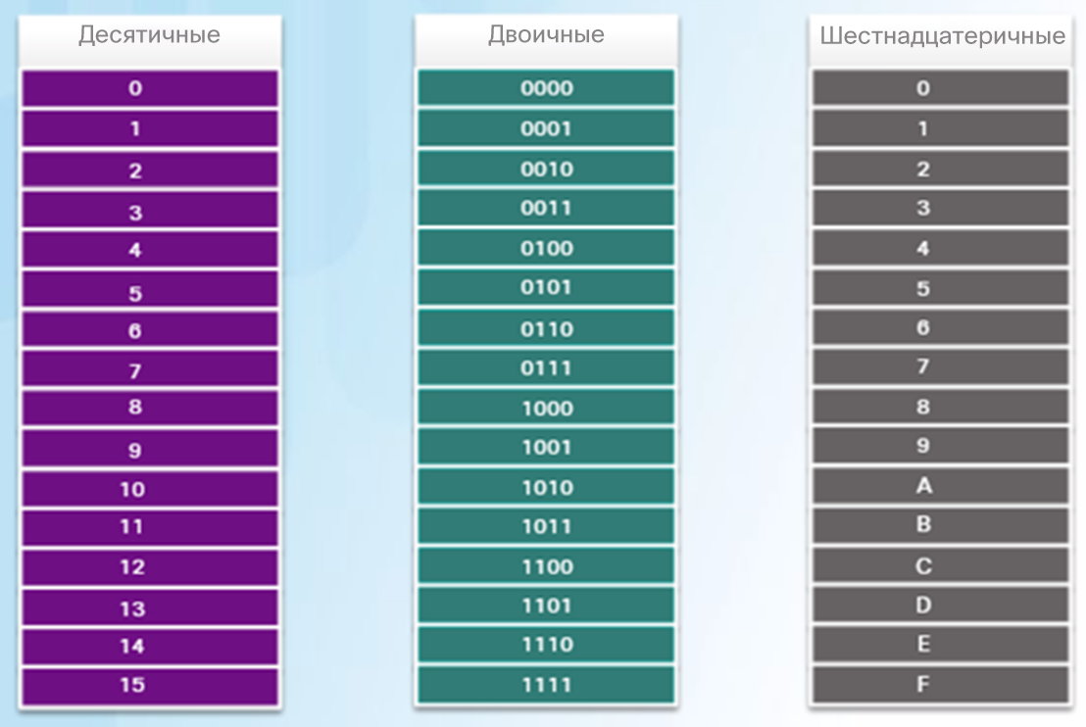
MAC-адреса Ethernet MAC-адреса и шестнадцатеричные значения
MAC-адрес Ethernet — это 48-битное двоичное значение, выраженное в виде 12 шестнадцатеричных чисел (4 бита для каждой шестнадцатеричной цифры).
Шестнадцатеричная система счисления используется для представления MAC-адресов Ethernet и IP-адресов версии 6.
Это система с основанием 16, в которой используются цифры от 0 до 9 и буквы от A до F.
Проще представить значение в виде одной шестнадцатеричной цифры, чем в виде четырех двоичных разрядов.
Шестнадцатеричное значение обычно представлено в тексте значением, которое располагается после 0x (например, 0x73).
Преобразуйте десятичное или шестнадцатеричное значение в двоичное, а затем преобразуйте двоичное значение соответственно либо в десятичное, либо в шестнадцатеричное.
Notes:
5.1. Протокол Ethernet
5.1.2. MAC-адреса Ethernet
5.1.2.1. МАС-адреса и шестнадцатеричные значения

Slide 23
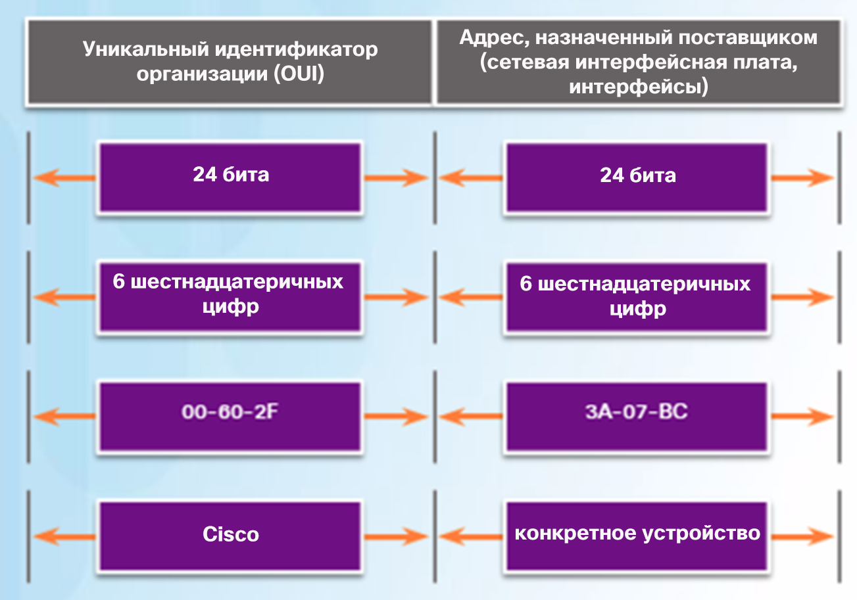
MAC-адреса Ethernet MAC-адреса: идентификация Ethernet
MAC-адреса были созданы для идентификации фактического источника и назначения.
Правила формирования MAC-адресов устанавливаются IEEE.
IEEE присваивает поставщику 3-байтный (24-битный) код, который называется уникальным идентификатором организации (OUI).
IEEE требует от производителя соблюдения следующих двух простых правил:
Все MAC-адреса, назначаемые сетевой плате или другому устройству Ethernet, должны в обязательном порядке использовать этот идентификатор OUI поставщика в первых 3 байтах.
Для всех MAC-адресов с одинаковым идентификатором OUI необходимо устанавливать уникальные значения в последних 3 байтах.
Notes:
5.1. Протокол Ethernet
5.1.2. MAC-адреса Ethernet
5.1.2.2. MAC-адреса: идентификация Ethernet

Slide 24
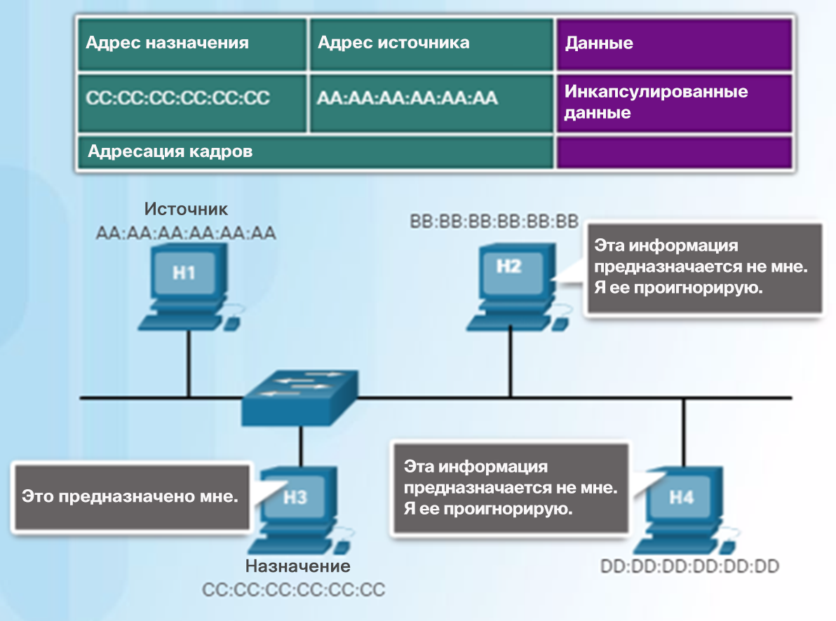
MAC-адреса Ethernet Обработка кадров
MAC-адрес часто называют аппаратным адресом (BIA), поскольку этот адрес зашифрован в микросхеме ПЗУ без возможности изменения. При запуске компьютера сетевая плата сначала копирует MAC-адрес из ПЗУ в ОЗУ.
Когда устройство пересылает сообщение в сеть Ethernet, оно добавляет к кадру информацию заголовка.
Информация заголовка содержит MAC-адреса источника и назначения.
Notes:
5.1. Протокол Ethernet
5.1.2. MAC-адреса Ethernet
5.1.2.3. Обработка кадров

Slide 25
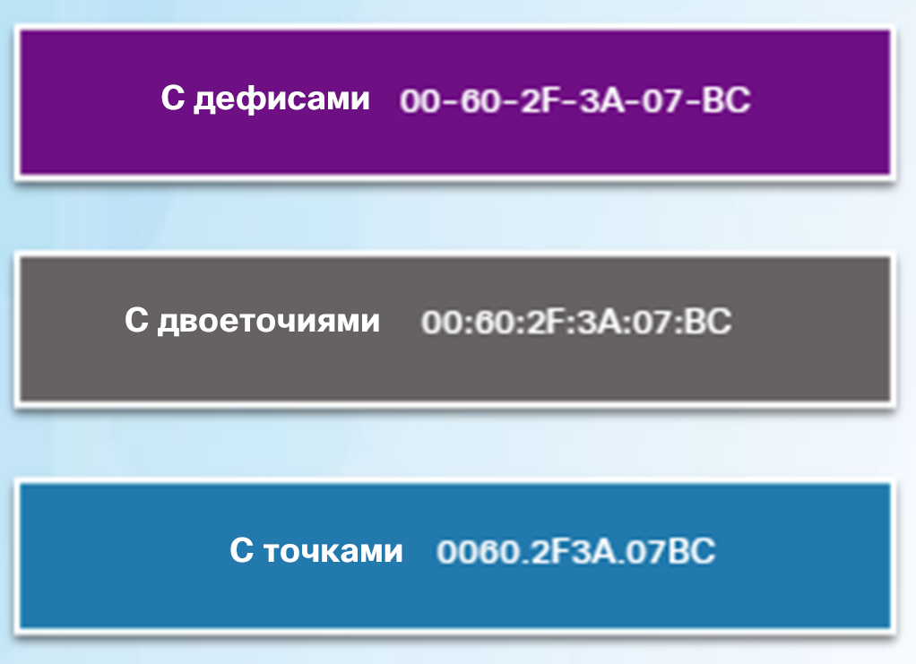
MAC-адреса Ethernet Представления MAC-адресов
Для определения MAC-адреса адаптера Ethernet используйте команду ipconfig/all на хосте с ОС Windows. На хостах MAC или Linux используется команда ifconfig.
В зависимости от устройства и операционной системы вы увидите различные представления MAC-адресов.
Notes:
5.1. Протокол Ethernet
5.1.2. MAC-адреса Ethernet
5.1.2.4. Представления MAC-адресов

Slide 26
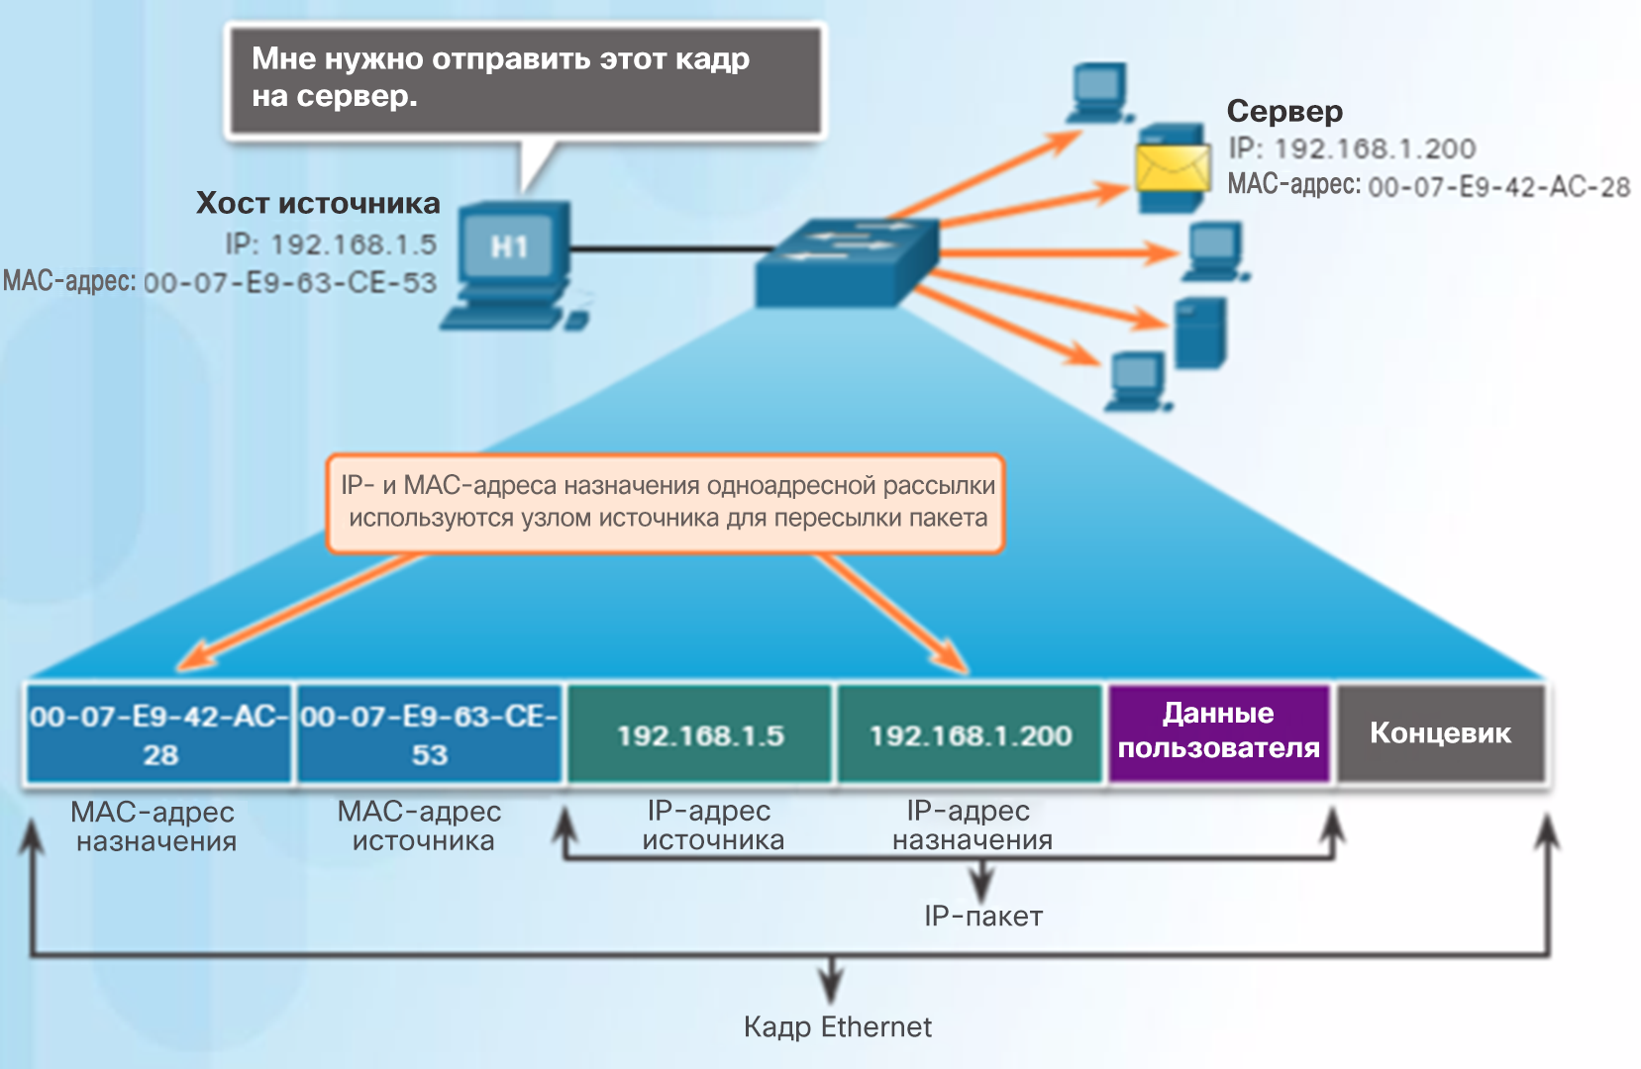
MAC-адреса Ethernet Индивидуальный MAC-адрес
Индивидуальный MAC-адрес — это уникальный адрес, который используется при отправке кадра от одного передающего устройства к одному устройству назначения.
Для отправки и получения одноадресного пакета в заголовке IP-пакета должен быть указан IP-адрес назначения, а в заголовке кадра Ethernet должен присутствовать соответствующий MAC-адрес назначения.
Notes:
5.1. Протокол Ethernet
5.1.2. MAC-адреса Ethernet
5.1.2.5. Индивидуальный MAC-адрес

Slide 27
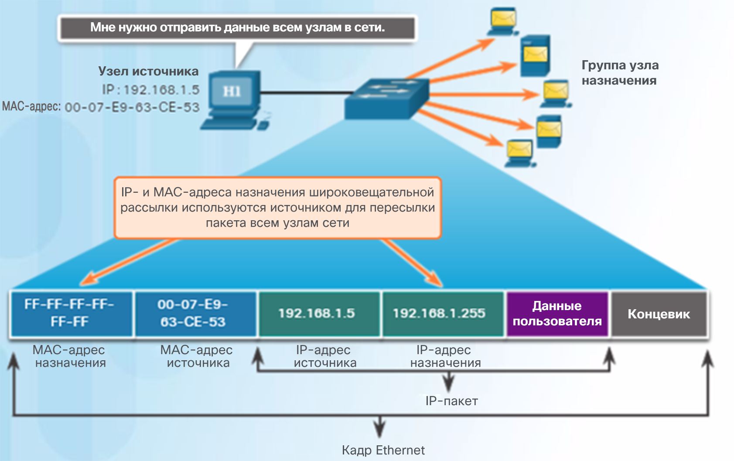
MAC-адреса Ethernet Широковещательный MAC-адрес
Широковещательные рассылки предусмотрены во многих сетевых протоколах, например DHCP и ARP.
Широковещательный пакет содержит IPv4-адрес назначения, который содержит все единицы (1) в разделе хоста. Это указывает, что все хосты в данной локальной сети будут получать и обрабатывать этот пакет.
Если IPv4-пакет широковещательной рассылки инкапсулирован в кадре Ethernet, MAC-адрес назначения является MAC-адресом широковещательной рассылки в шестнадцатеричном формате FF-FF-FF-FF-FF-FF (48 единиц в двоичном формате).
Notes:
5.1. Протокол Ethernet
5.1.2. MAC-адреса Ethernet
5.1.2.6. Широковещательный MAC-адрес

Slide 28
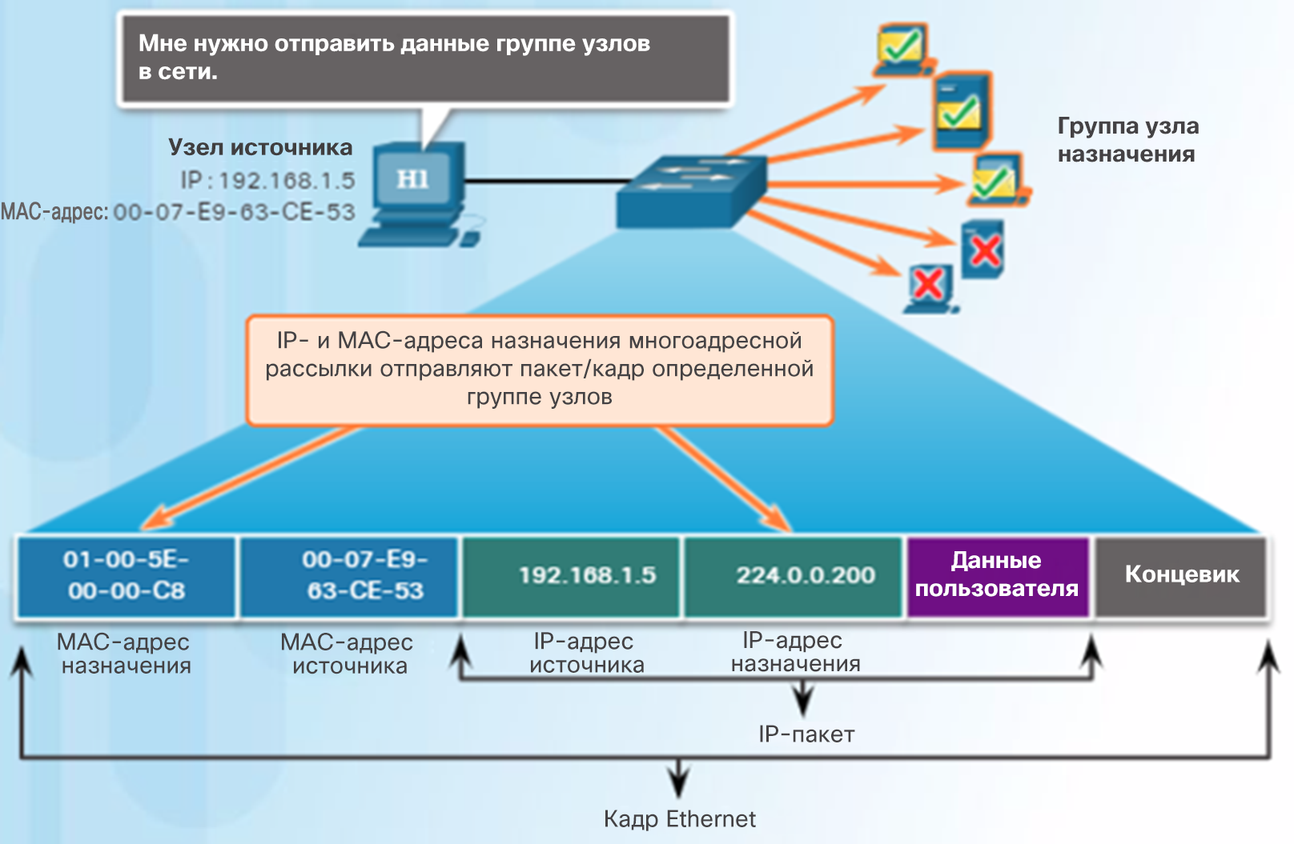
MAC-адреса Ethernet Групповой MAC-адрес
Групповые адреса позволяют исходному устройству рассылать пакет группе устройств.
Устройствам в группе многоадресной рассылки назначается групповой IP-адрес в диапазоне от 224.0.0.0 до 239.255.255.255 (групповые IPv6-адреса начинаются с FF00::/8).
Групповому IP-адресу должен соответствовать групповой MAC-адрес, начинающийся с 01-00-5E в шестнадцатеричном формате.
Notes:
5.1. Протокол Ethernet
5.1.2. MAC-адреса Ethernet
5.1.2.7. Групповой MAC-адрес

Slide 29
MAC-адреса Ethernet Лабораторная работа. Просмотр MAC-адресов сетевых устройств
Notes:
5.1. Протокол Ethernet
5.1.2. MAC-адреса Ethernet
5.1.2.8. Лабораторная работа. Просмотр MAC-адресов сетевых устройств

Slide 30
5.2. Коммутаторы локальных сетей (LAN)
Notes:
5. Ethernet
5.2. Коммутаторы локальной сети

Slide 31
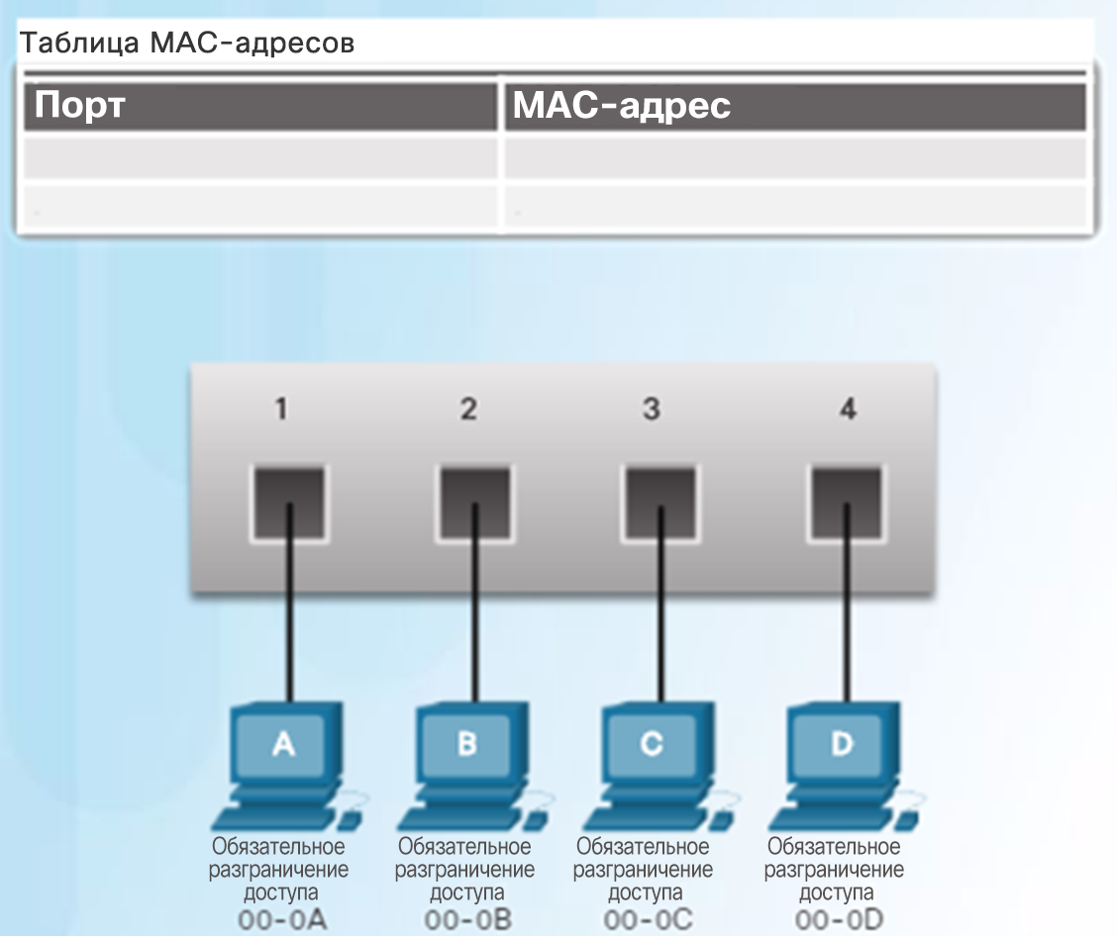
Таблица MAC-адресов Основная информация о коммутаторах
Ethernet-коммутатор уровня 2 пересылает пакеты только на основе MAC-адресов Ethernet уровня 2.
Сразу после включения коммутатор будет содержать пустую таблицу MAC-адресов, поскольку он еще не получил сведения о MAC-адресах для четырех подключенных компьютеров.
Примечание. Таблицу MAC-адресов иногда называют таблицей ассоциативной памяти (CAM).
Notes:
5.2. Коммутаторы локальной сети
5.2.1. Таблица MAC-адресов
5.2.1.1. Основная информация о коммутаторах

Slide 32
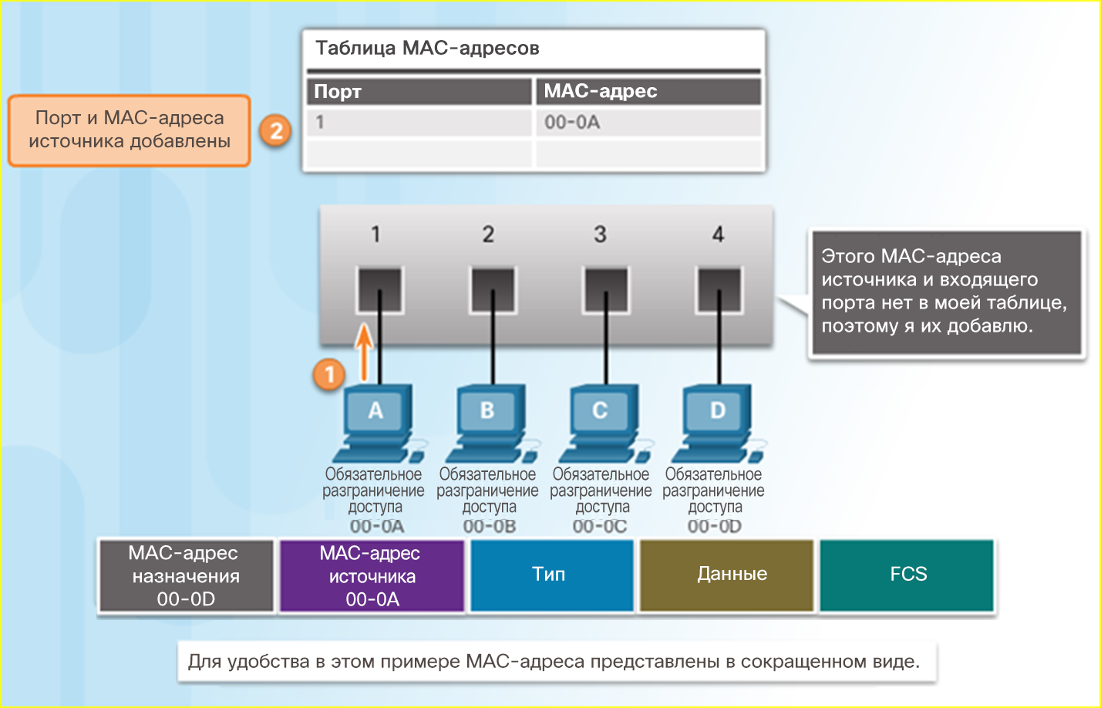
Таблица MAC-адресов Получение информации о MAC-адресах
Коммутатор динамически создает таблицу MAC-адресов. Ниже описан процесс получения информации о MAC-адресе источника.
Коммутаторы проверяют все входящие кадры на наличие новой информации о MAC-адресе источника.
Если MAC-адрес источника неизвестен, он добавляется в таблицу вместе с номером порта.
Если MAC-адрес источника уже существует, коммутатор обновляет таймер обновления для этой записи.
По умолчанию в большинстве коммутаторов Ethernet данные в таблице хранятся в течение 5 минут.
Процесс коммутации | Описание
Получение информации Проверка MAC-адреса источника | Коммутаторы проверяют все входящие кадры на наличие новой информации о MAC-адресе источника. Если MAC-адрес источника неизвестен, он добавляется в таблицу вместе с номером порта. Если MAC-адрес источника уже существует, коммутатор обновляет таймер обновления для этой записи. По умолчанию в большинстве коммутаторов Ethernet данные в таблице хранятся в течение 5 минут.
Перенаправление Проверка MAC-адреса назначения | Если MAC-адрес назначения является адресом широковещательной или многоадресной рассылки, коммутатор также пересылает кадр через все порты, кроме входящего. Если MAC-адрес назначения является индивидуальным, коммутатор ищет совпадение в своей таблице MAC-адресов. Если MAC-адрес назначения есть в таблице, коммутатор пересылает кадр через указанный порт. Если MAC-адреса назначения нет в таблице (неизвестная одноадресная рассылка), коммутатор пересылает кадр через все порты, кроме входящего.
Notes:
5.2. Коммутаторы локальной сети
5.2.1. Таблица MAC-адресов
5.2.1.2. Получение информации о MAC-адресах

Slide 33
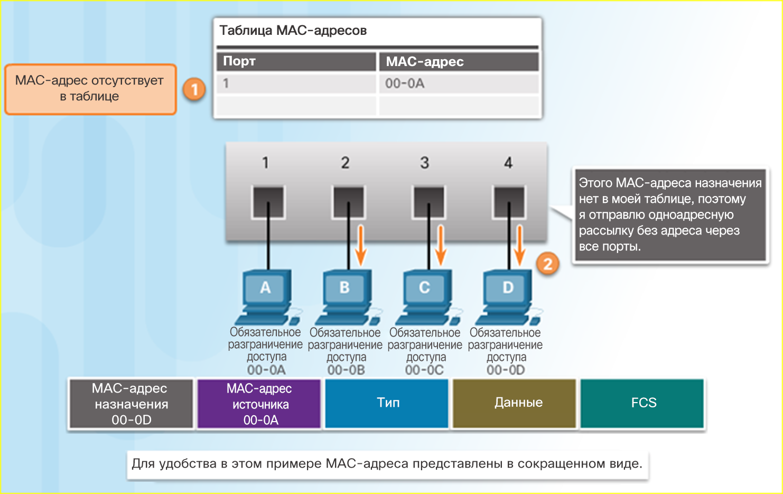
Таблица MAC-адресов Получение информации о MAC-адресах (продолжение)
Ниже описан процесс перенаправления MAC-адреса назначения.
Если MAC-адрес назначения является адресом широковещательной или многоадресной рассылки, коммутатор также пересылает кадр через все порты, кроме входящего.
Если MAC-адрес назначения является индивидуальным, коммутатор ищет совпадение в своей таблице MAC-адресов.
Если MAC-адрес назначения есть в таблице, коммутатор пересылает кадр через указанный порт.
Если MAC-адреса назначения нет в таблице (неизвестная одноадресная рассылка), коммутатор пересылает кадр через все порты, кроме входящего.
Notes:
5.2. Коммутаторы локальной сети
5.2.1. Таблица MAC-адресов
5.2.1.2. Получение информации о MAC-адресах

Slide 34
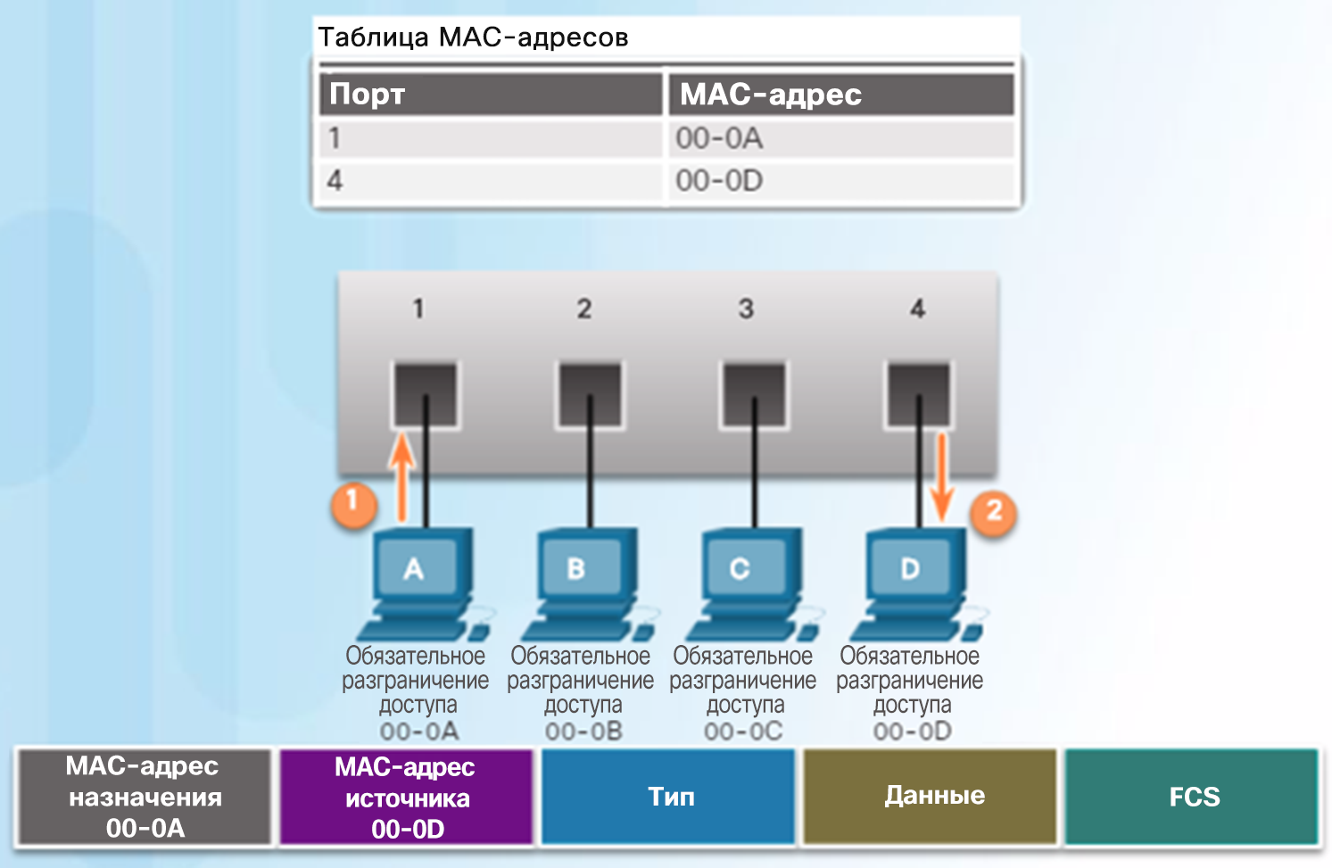
Таблица MAC-адресов Фильтрация кадров
Поскольку коммутатор получает кадры от разных устройств, его таблица MAC-адресов заполняется через проверку MAC-адреса источника каждого кадра.
Если в таблице MAC-адресов коммутатора есть MAC-адрес назначения, он может выполнять фильтрацию кадров и пересылать его через один порт.
Notes:
5.2. Коммутаторы локальной сети
5.2.1. Таблица MAC-адресов
5.2.1.3. Фильтрация кадров

Slide 35
Таблица MAC-адресов Демонстрационный видеоролик. Таблицы MAC-адресов в соединенных между собой коммутаторах
Коммутатор получает кадр Ethernet, проверяет MAC-адрес источника и замечает, что этот MAC-адрес отсутствует в его таблице MAC-адресов, поэтому он добавляет MAC-адрес и номер входящего порта.
Затем коммутатор анализирует MAC-адрес назначения и определяет, что и этот MAC-адрес отсутствует в его таблице, поэтому кадр перенаправляется через все порты.
Компьютер получает кадр Ethernet, сравнивает MAC-адрес назначения с собственным MAC-адресом, замечает, что они совпадают, и принимает оставшуюся часть кадра.
Notes:
5.2. Коммутаторы локальной сети
5.2.1. Таблица MAC-адресов
5.2.1.4. Демонстрационный видеоролик. Таблицы MAC-адресов в соединенных между собой коммутаторах

Slide 36
Таблица MAC-адресов Демонстрационный видеоролик. Отправка кадра на шлюз по умолчанию
Компьютер собирается отправить пакет в Интернет, поскольку IP-адрес назначения находится в другой сети. В этом случае MAC-адрес источника — это адрес компьютера-отправителя, а MAC-адрес назначения — адрес маршрутизатора 00-0D.
Notes:
5.2. Коммутаторы локальной сети
5.2.1. Таблица MAC-адресов
5.2.1.5. Демонстрационный видеоролик. Отправка кадра на шлюз по умолчанию

Slide 37
MAC-адреса Ethernet Лабораторная работа. Просмотр таблицы MAC-адресов коммутатора
Notes:
5.2. Коммутаторы локальной сети
5.2.1. Таблица MAC-адресов
5.2.1.7. Лабораторная работа. Просмотр таблицы MAC-адресов коммутатора

Slide 38
Способы переадресации на коммутаторах Способы переадресации кадров на коммутаторах Cisco
Коммутаторы используют один из двух способов пересылки для коммутации данных между сетевыми портами:
Notes:
5.2. Коммутаторы локальной сети
5.2.2. Способы переадресации на коммутаторах
5.2.2.1. Способы переадресации кадров на коммутаторах Cisco

Slide 39
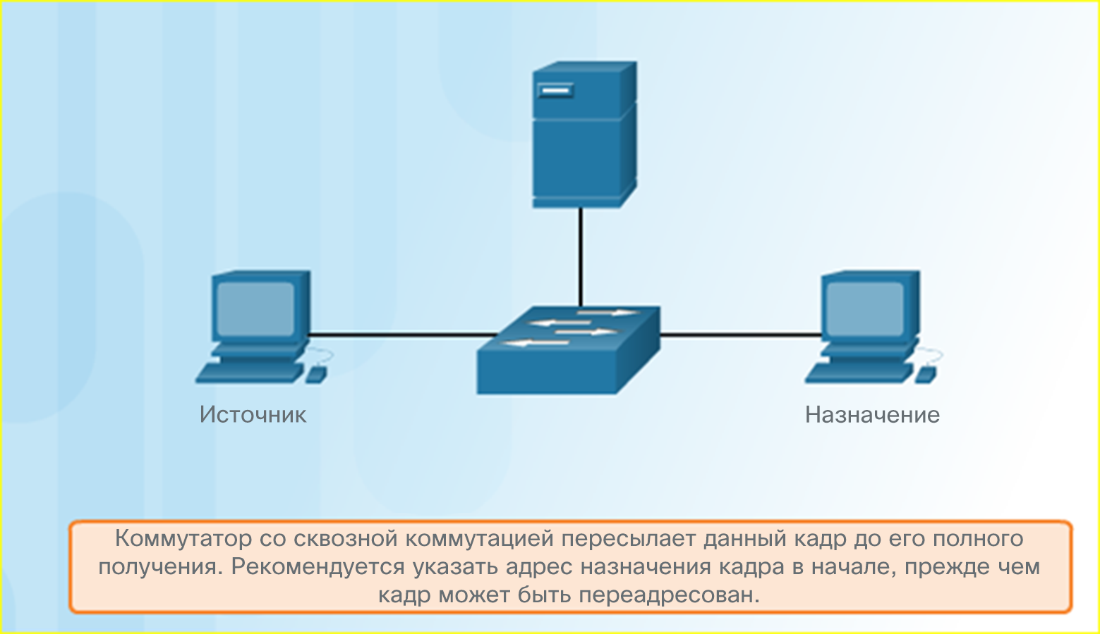
Способы переадресации на коммутаторах Сквозная коммутация
При сквозной коммутации коммутатор добавляет в буфер именно такой фрагмент кадра, который требуется для чтения MAC-адреса назначения, чтобы он смог определить, на какой порт пересылать данные. Коммутатор не проверяет кадр на наличие каких-либо ошибок.
Существуют два варианта сквозной коммутации.
Коммутация с быстрой пересылкой обеспечивает наименьший уровень задержки. Коммутатор пересылает пакет сразу же после чтения адреса назначения. Это самая распространенная форма коммутации с быстрой пересылкой.
При коммутации с исключением фрагментов коммутатор сохраняет первые 64 байта кадра перед его отправкой. Этот вариант представляет собой компромисс между коммутацией с промежуточным хранением и коммутацией с быстрой пересылкой.
Notes:
5.2. Коммутаторы локальной сети
5.2.2. Способы переадресации на коммутаторах
5.2.2.2. Сквозная коммутация

Slide 40
Способы переадресации на коммутаторах Буферизация памяти на коммутаторах
Коммутатор Ethernet может использовать метод буферизации памяти для хранения кадров до их пересылки. Кроме того, буферизацию можно использовать в том случае, если порт назначения занят по причине его перегрузки, и коммутатор сохраняет кадр до тех пор, пока не появится возможность его передачи.
Существуют два типа способов буферизации памяти.
Способ буферизации памяти | Описание
Буферизация памяти на основе портов | Кадры хранятся в очередях, связанных с определенными входящими и исходящими портами. Кадр пересылается после отправки всех кадров перед ним.
Буферизация совместно используемой памяти | Все кадры помещаются в общий буфер, используемый всеми портами коммутатора.
Notes:
5.2. Коммутаторы локальной сети
5.2.2. Способы переадресации на коммутаторах
5.2.2.3. Буферизация памяти на коммутаторах

Slide 41
Способы переадресации на коммутаторах Настройка дуплексного режима и скорости
Для обмена данными в сетях Ethernet используются два типа настроек дуплексного режима.
Полнодуплексный режим: одновременная отправка и получение данных в обе стороны.
Полудуплексный режим: отправка данных только одной стороной.
На большинстве устройств используется автосогласование, которое позволяет двум устройствам автоматически обмениваться информацией о скорости и настройках дуплексного режима и выбирать режим с максимальной производительностью.
Несоответствие дуплексных режимов является наиболее распространенной причиной снижения производительности каналов Ethernet. Это происходит, когда один порт канала работает в полудуплексном режиме, а другой — в полнодуплексном.
Notes:
5.2. Коммутаторы локальной сети
5.2.3. Параметры коммутационных портов
5.2.3.1. Настройка дуплексного режима и скорости

Slide 42
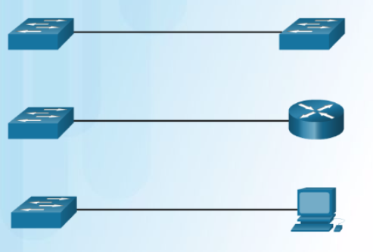
Способы переадресации на коммутаторах Функция Auto-MDIX
Ранее для соединений между определенными устройствами (типа «коммутатор-коммутатор», «коммутатор-маршрутизатор», «коммутатор-хост» и «маршрутизатор-хост») требовалось использование кабелей особого типа (перекрестных или прямых).
Теперь большинство устройств поддерживают функцию автоматического определения перекрещивания пар на зависящем от среды передачи интерфейсе (Auto-MDIX). Она включена по умолчанию на коммутаторах с IOS, начиная с версии 12.2(18) SE.
Если эта функция включена с помощью команды интерфейсной настройки mdix auto, коммутатор определяет тип кабеля, подключенного к порту, и настраивает интерфейсы соответствующим образом.
Notes:
5.2. Коммутаторы локальной сети
5.2.3. Параметры коммутационных портов
5.2.3.2. Функция Auto-MDIX

Slide 43
5.3. Протокол разрешения адресов (ARP)
Notes:
5. Ethernet
5.3. Протокол разрешения адресов (ARP)

Slide 44
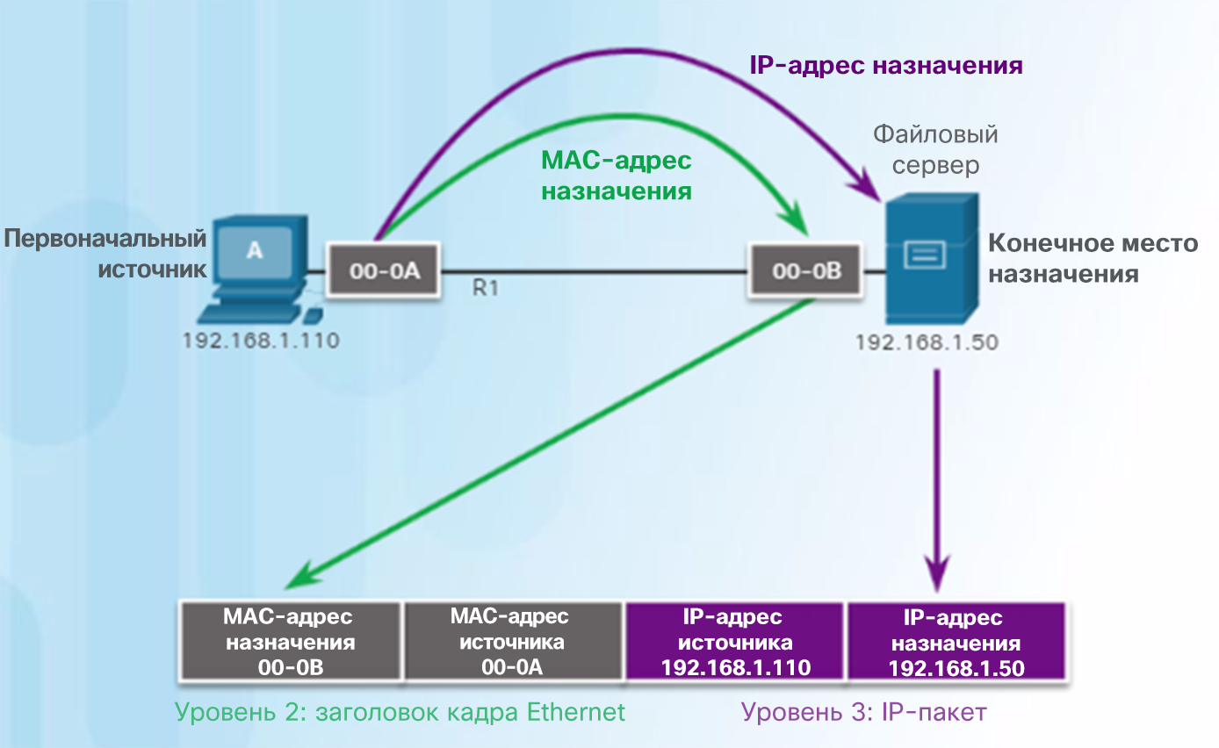
MAC- и IP-адреса Устройства назначения в одной сети
Устройству в локальной сети Ethernet присваиваются два основных адреса:
физический адрес (Ethernet MAC-адрес),
логический адрес (IP-адрес).
Например, компьютер PC-A отправляет IP-пакет на файловый сервер в той же сети. Кадр Ethernet уровня 2 содержит следующее:
MAC-адрес назначения
MAC-адрес источника
IP-пакет уровня 3 содержит следующее:
IP-адрес источника
IP-адрес назначения
Notes:
5.3. Протокол разрешения адресов (ARP)
5.3.1. MAC- и IP-адреса
5.3.1.1. Устройства назначения в одной сети

Slide 45
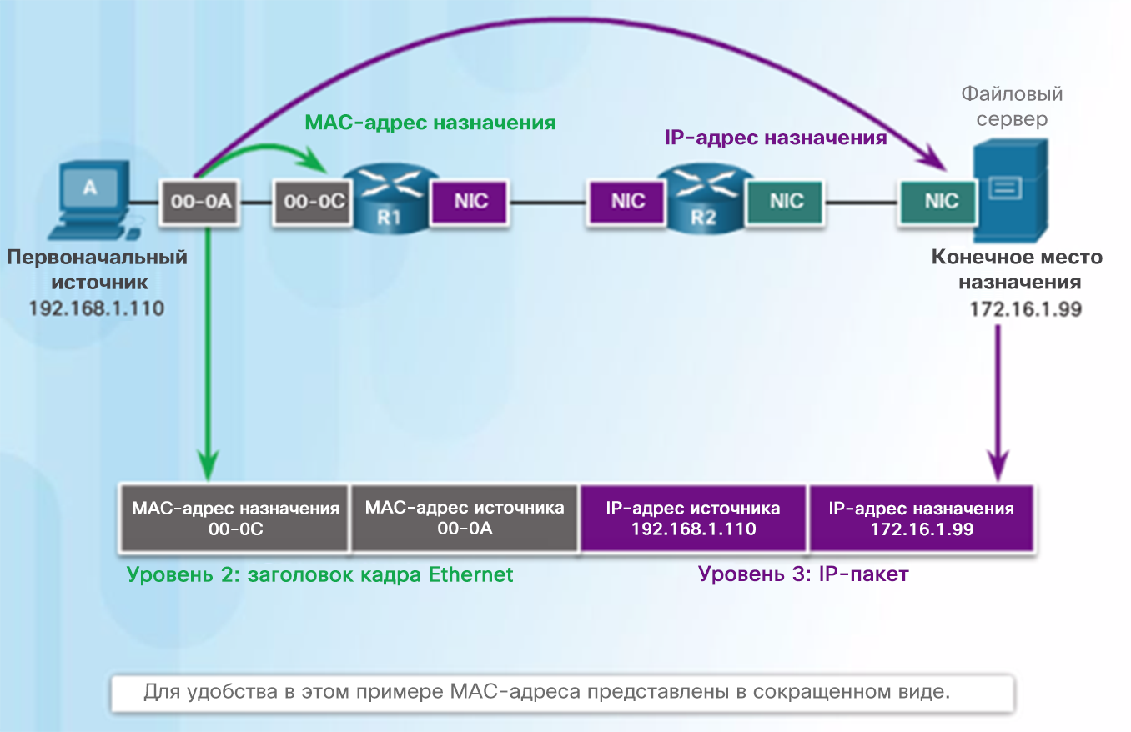
MAC- и IP-адреса Устройства назначения в удаленной сети
Если IP-адрес назначения находится в удаленной сети, то MAC-адресом назначения является адрес шлюза хоста по умолчанию.
На рисунке компьютер PC-A отправляет IP-пакет на веб-сервер в удаленной сети.
IP-адрес назначения — это адрес файлового сервера.
MAC-адрес назначения — адрес Ethernet-интерфейса маршрутизатора R1.
Notes:
5.3. Протокол разрешения адресов (ARP)
5.3.1. MAC- и IP-адреса
5.3.1.2. Устройства назначения в удаленной сети

Slide 46
MAC- и IP-адреса Packet Tracer. Идентификация МАС- и IP-адресов
Notes:
5.3. Протокол разрешения адресов (ARP)
5.3.1. MAC- и IP-адреса
5.3.1.3 Packet Tracer. Идентификация МАС- и IP-адресов

Slide 47
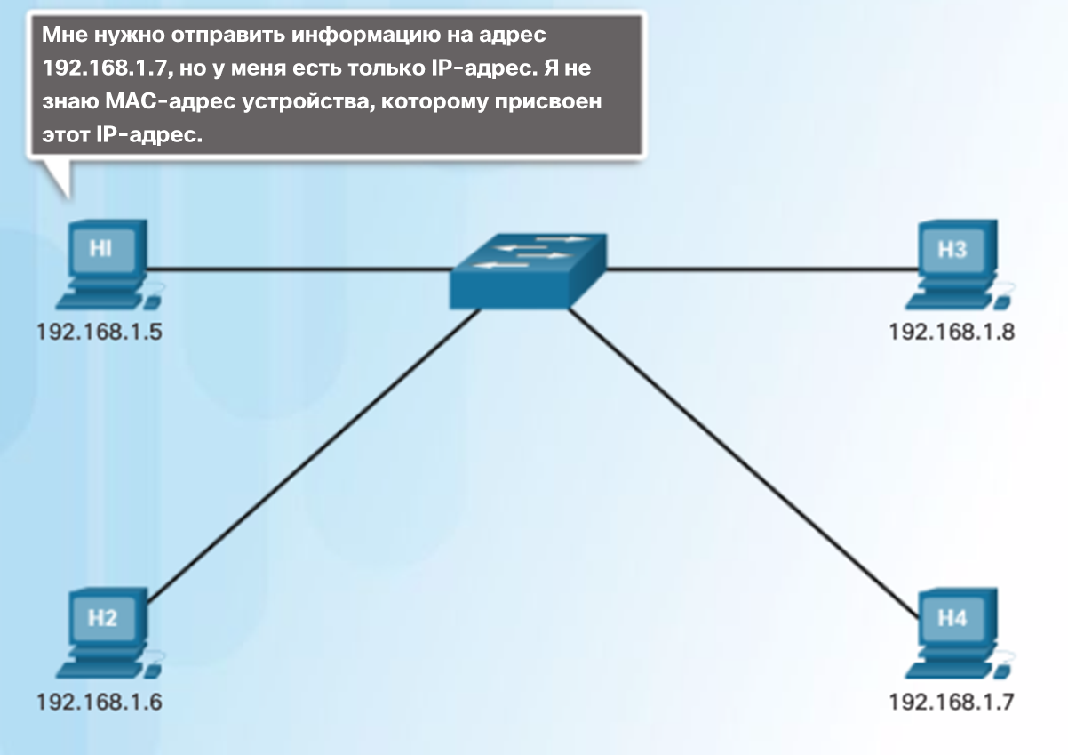
Протокол разрешения адресов (ARP) Знакомство с ARP
Когда устройство отправляет кадр Ethernet, он содержит оба этих адреса:
MAC-адрес назначения
MAC-адрес источника
Для определения MAC-адреса назначения устройство использует протокол разрешения адресов (ARP).
Протокол ARP выполняет две основные функции.
Сопоставление IPv4-адресов и МАС-адресов
Сохранение таблицы сопоставлений
Notes:
5.3. Протокол разрешения адресов (ARP)
5.3.2. ARP
5.3.2.1. Знакомство с ARP

Slide 48
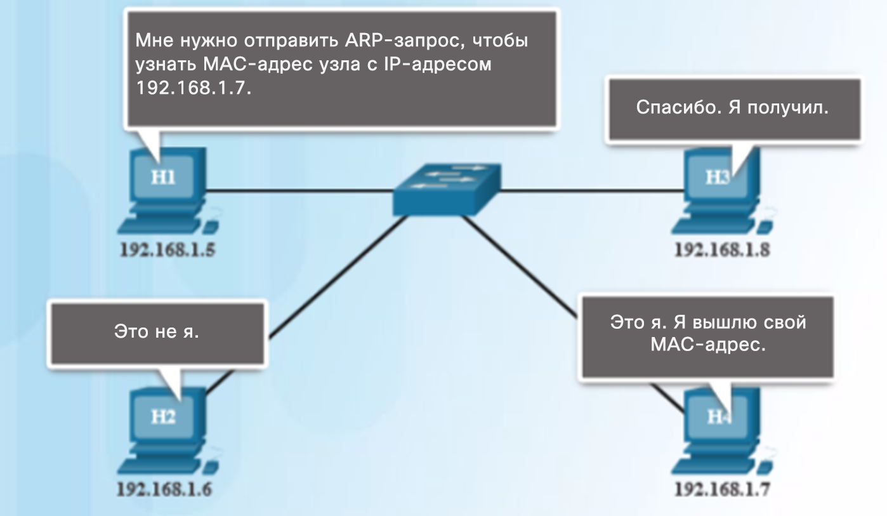
Протокол разрешения адресов (ARP) Функции протокола ARP
Устройства Ethernet обращаются к таблице ARP (или ARP-кэшу) в своей памяти (т. е. ОЗУ) для поиска MAC-адреса, соответствующего IPv4-адресу.
Устройство ищет в своей таблице ARP IPv4-адрес назначения и соответствующий MAC-адрес.
Если IPv4-адрес назначения пакета находится в той же сети, что и IPv4-адрес источника, устройство ищет в таблице ARP IPv4-адрес назначения.
Если IPv4-адрес назначения пакета находится не в той же сети, что IPv4-адрес источника, устройство ищет в таблице ARP IPv4-адрес шлюза по умолчанию.
Notes:
5.3. Протокол разрешения адресов (ARP)
5.3.2. ARP
5.3.2.2. Функции протокола ARP

Slide 49
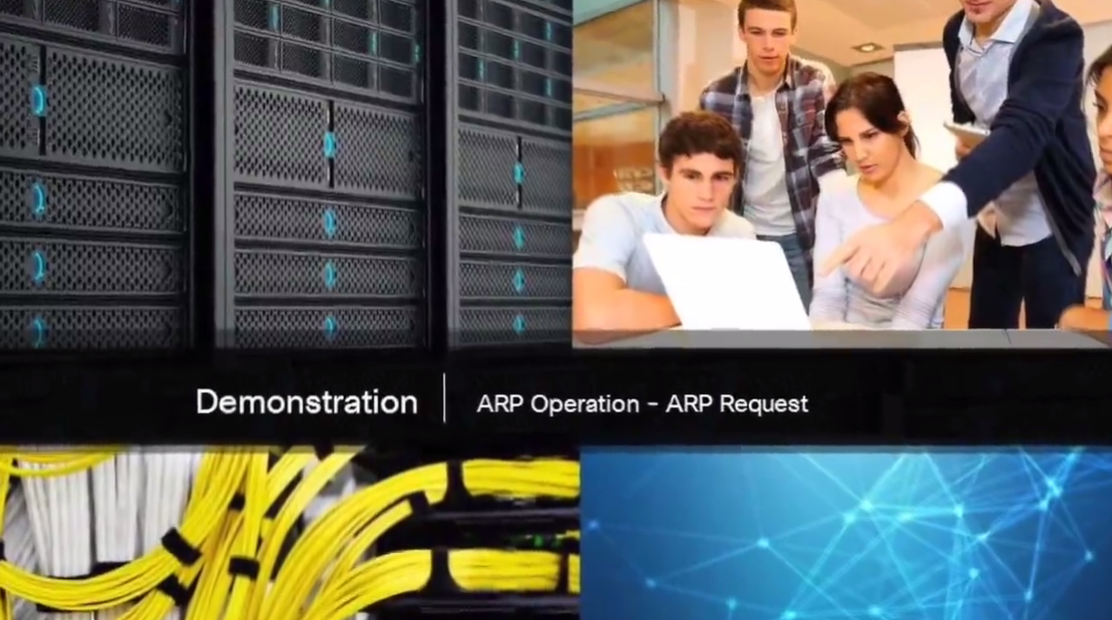
Протокол разрешения адресов (ARP) Демонстрационный видеоролик. ARP-запрос
ARP-запрос — это фрейм широковещательной рассылки, который отправляется в том случае, когда устройству требуется MAC-адрес, связанный с IPv4-адресом, но в его таблице ARP нет данных об IPv4-адресе.
Сообщения ARP-запроса инкапсулируются непосредственно в кадре Ethernet. Заголовок IPv4 отсутствует.
В сообщении ARP-запроса содержится следующее:
IPv4-адрес назначения
MAC-адрес назначения
Notes:
5.3. Протокол разрешения адресов (ARP)
5.3.2. ARP
5.3.2.3. Демонстрационный видеоролик. ARP-запрос

Slide 50
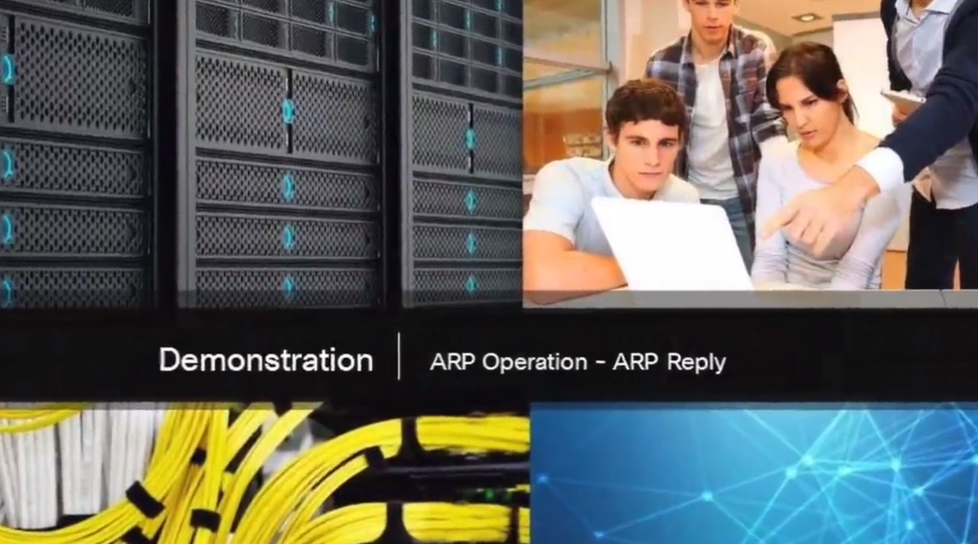
Протокол разрешения адресов (ARP) Демонстрационный видеоролик. ARP-ответ
Только устройство с IPv4-адресом, связанным с целевым IPv4-адресом в ARP-запросе, возвращает ARP-ответ.
В сообщении ARP-ответа содержится следующее:
IPv4-адрес отправителя
MAC-адрес отправителя
Записи в таблице ARP получают метку времени. Если к моменту истечения метки времени устройство не получит кадр от какого-либо устройства, запись для этого устройства будет удалена из таблицы ARP.
Notes:
5.3. Протокол разрешения адресов (ARP)
5.3.2. ARP
5.3.2.4. Демонстрационный видеоролик. ARP-ответ

Slide 51
Протокол разрешения адресов (ARP) Демонстрационный видеоролик. Роль ARP в процессе удаленного обмена данными
Когда узел создает пакет для адресата, он сравнивает IPv4-адрес назначения и свой собственный IPv4-адрес, чтобы определить, находятся ли эти два IPv4-адреса в одной и той же сети уровня 3.
Если узел назначения находится в другой сети, источник ищет в своей таблице ARP запись с IPv4-адресом шлюза по умолчанию.
Если запись отсутствует, то для определения MAC-адреса шлюза по умолчанию используется процесс ARP.
Notes:
5.3. Протокол разрешения адресов (ARP)
5.3.2. ARP
5.3.2.5. Демонстрационный видеоролик. Роль ARP в процессе удаленного обмена данными

Slide 52
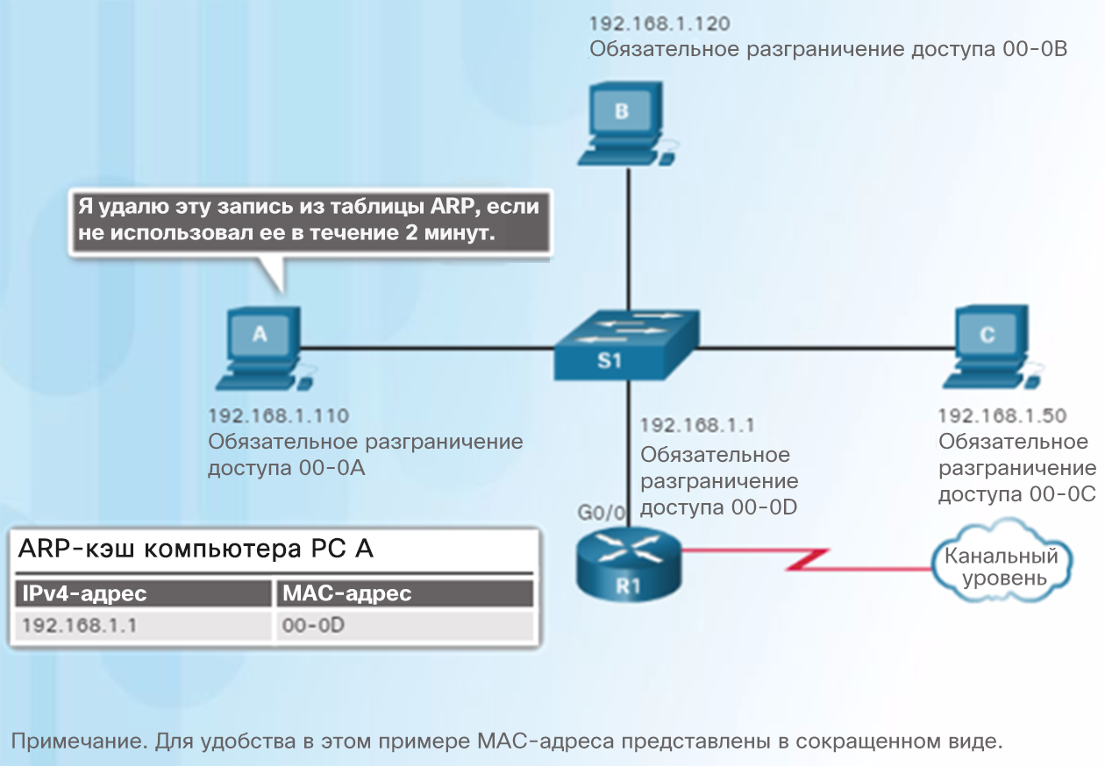
Протокол разрешения адресов (ARP) Удаление записей из таблицы ARP
Для каждого устройства есть таймер ARP-кэша, который удаляет записи ARP, не используемые в течение указанного периода времени.
Кроме того, можно вручную удалить все или некоторые записи из таблицы ARP.
Этот период может быть разным в зависимости от операционной системы устройства. Как показано на рисунке, некоторые операционные системы Windows хранят записи кэша ARP в течение 2 минут.
Notes:
5.3. Протокол разрешения адресов (ARP)
5.3.2. ARP
5.3.2.6. Удаление записей из таблицы ARP

Slide 53
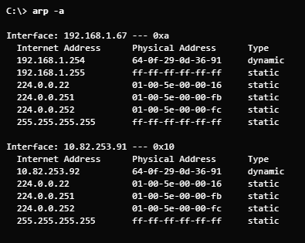
Протокол разрешения адресов (ARP) Таблицы ARP
На маршрутизаторе | На хосте с ОС Windows
На маршрутизаторе Cisco для просмотра таблицы ARP используется команда show ip arp. | На компьютерах под управлением Windows 7 для отображения таблицы ARP используется команда arp –a.
Router# show ip arp
Protocol Address Age (min) Hardware Addr Type Interface
Internet 172.16.233.229 - 0000.0c59.f892 ARPA Ethernet0/0
Internet 172.16.233.218 - 0000.0c07.ac00 ARPA Ethernet0/0
Internet 172.16.168.11 - 0000.0c63.1300 ARPA Ethernet0/0
Internet 172.16.168.254 9 0000.0c36.6965 ARPA Ethernet0/0
Router#
Notes:
5.3. Протокол разрешения адресов (ARP)
5.3.2. ARP
5.3.2.7. Таблицы ARP

Slide 54
Протокол разрешения адресов (ARP) Packet Tracer. Изучение таблицы АRP
Notes:
5.3. Протокол разрешения адресов (ARP)
5.3.2. ARP
5.3.2.7. Packet Tracer. Изучение таблицы АRP

Slide 55
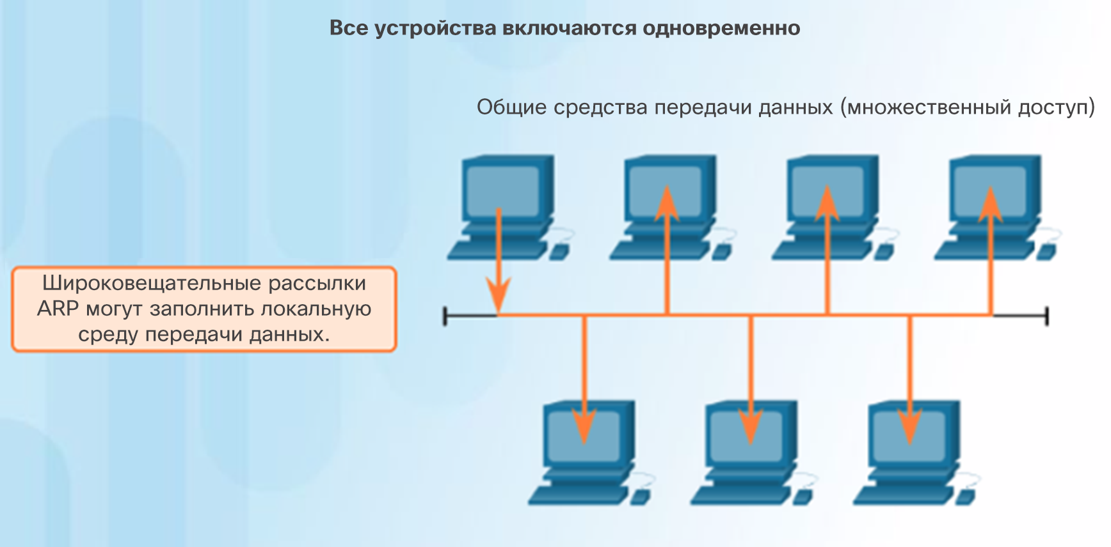
Проблемы ARP Широковещательные рассылки ARP
Поскольку ARP-запрос является кадром широковещательной рассылки, его получают и обрабатывают все устройства в локальной сети.
ARP-запросы могут переполнить локальный сегмент сети, если включено большое количество устройств и все они начинаются одновременно обращаться к сетевым сервисам.
Notes:
5.3. Протокол разрешения адресов (ARP)
5.3.3. Проблемы ARP
5.3.3.1. Широковещательные рассылки ARP

Slide 56
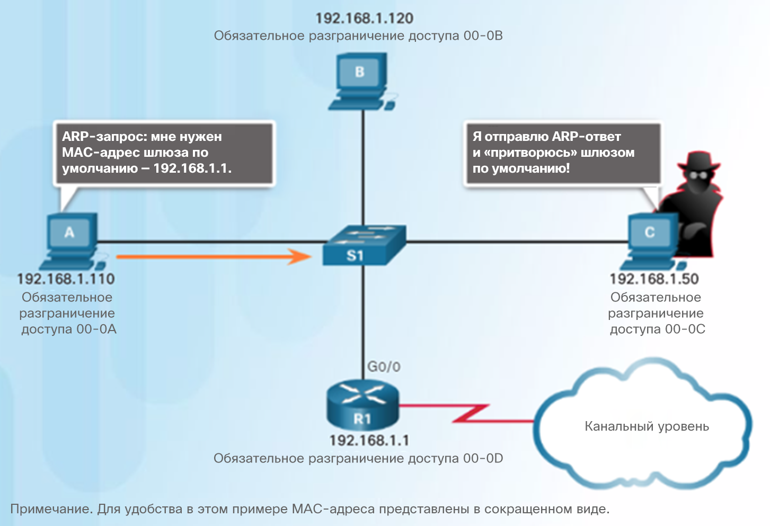
Проблемы ARP ARP-спуфинг
Злоумышленники могут отвечать на запросы и выдавать себя за поставщиков услуг.
Один из используемых злоумышленниками типов атак с помощью протокола ARP — создавать ответы на ARP-запрос шлюза по умолчанию. На рисунке показано, как хост A запрашивает MAC-адрес шлюза по умолчанию. Хост С отвечает на этот ARP-запрос. Хост A получает ответ и обновляет свою таблицу ARP. Теперь он отправляет пакеты, предназначенные для шлюза по умолчанию, на хост С хакера.
Коммутаторы корпоративного уровня оснащены функцией защиты от такого рода атак, которая называется Dynamic ARP Inspection (DAI).
Notes:
5.3. Протокол разрешения адресов (ARP)
5.3.3. Проблемы ARP
5.3.3.2. ARP-спуфинг

Slide 57
5.4 Обзор по главе
Notes:
5. Ethernet
5.4. Выводы

Slide 58
Заключение Глава 5. Ethernet
Объяснить работу технологии Ethernet
Объяснить, как работает коммутатор
Объяснить, как протокол разрешения адресов (ARP) позволяет передавать данные по сети
Notes:
5.4. Выводы
5.4.1. Заключение
5.4.1.2. Глава 5. Ethernet

Slide 59
Раздел 5.1 Новые термины и команды
IEEE 802.2 IEEE 802.3 Подуровень LLC Подуровень MAC Инкапсуляция данных Разграничение кадров Циклический избыточный код (CRC) Вероятностный сетевой протокол канального уровня (CSMA) Ethernet II Проверочная последовательность кадра (FCS) Преамбула EtherType | Runt Фрагмент коллизии Кадры крупного размера (Jumbo) Кадры увеличенного размера (Baby-Giant) Шестнадцатеричные Уникальный идентификатор организации (OUI)
Notes:
Новые термины и команды

Slide 60
Раздел 5.2 Новые термины и команды
Предустановленный адрес (BIA) Команда ipconfig /all Команда ifconfig Индивидуальный MAC-адрес MAC-адрес широковещательной рассылки MAC-адрес многоадресной рассылки Ассоциативная память (CAM) Коммутация с промежуточным хранением Сквозная коммутация Коммутация с быстрой пересылкой Коммутация с исключением фрагментов Буферизация памяти на базе портов Буферизация совместно используемой памяти | Полудуплекс Полный дуплекс Функция Auto-MDIX Протокол разрешения адресов (ARP)
Notes:
Новые термины и команды

Slide 61
Раздел 5.3 Новые термины и команды
Таблица ARP ARP-кэш ARP-запрос ARP-ответ show ip arp, arp –a атаки на основе ARP
Notes:
Новые термины и команды

